Slide 1


API Text Cleansing
Muhammad khatib

Slide 2
PENDAHULUAN
LATAR BELAKANG
Twitter merupakan social media yang saat ini sedang ramai di gunakan oleh kalangan remaja. Banyak remaja yang mencurahkan isi pikirannya dengan kata-kata yang postive dan juga negative.
Oleh karna itu penelitian ini bertujuan untuk menganalisis kata yang di pakai oleh para pengguna twitter, lebih banyak positive atau negative (hate speech),
Dan juga memfilter kata abusive, dan symbol dan menjadikan kata yang utuh.

Slide 3
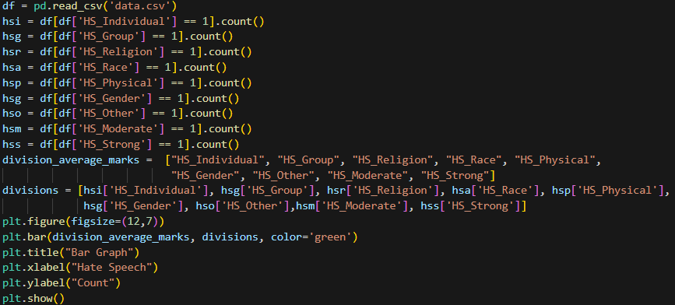
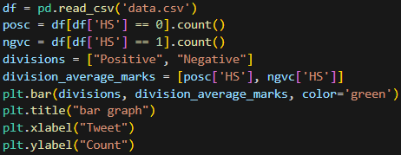
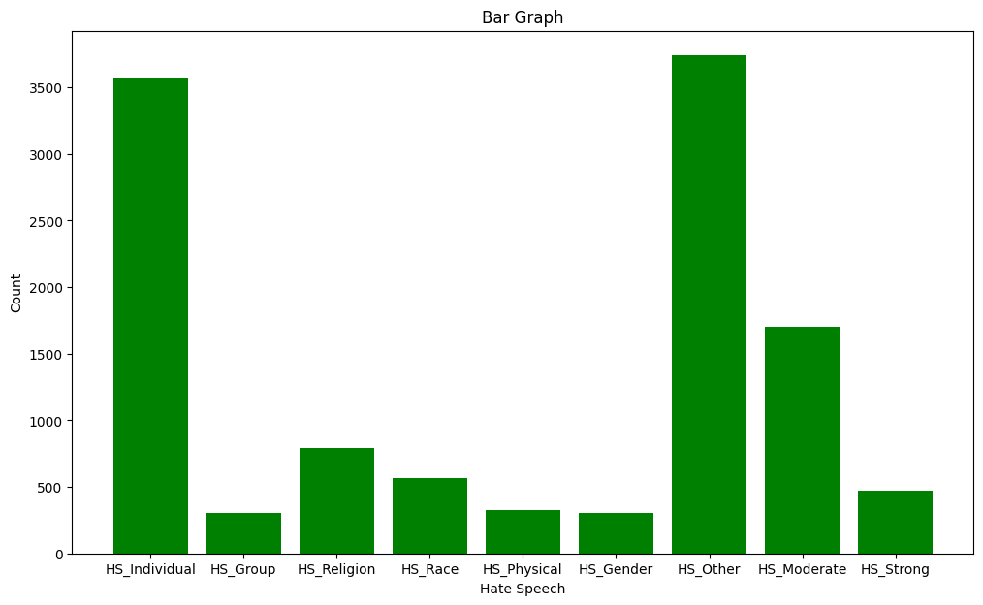
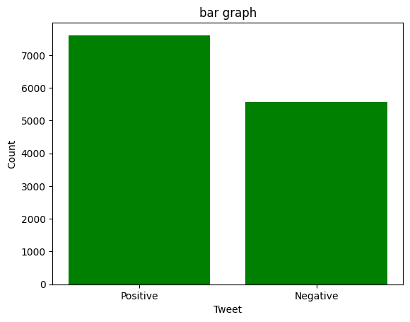
Data check
Untuk mengetahui perbandingan banyaknya tweet positive dan negative saya menggunakan library pandas & matplotlib dengan kode berikut :
Terdapat juga jenis hate speech, untuk melihat hate speech jenis apa yang paling banyak menggunkan kode berikut :
Dan mengasilkan data visual sebagai berikut: hasilnya lebih banyak tweet positive dari pada negative, yaitu 7,608 positive dari 13,169 tweet

Slide 4
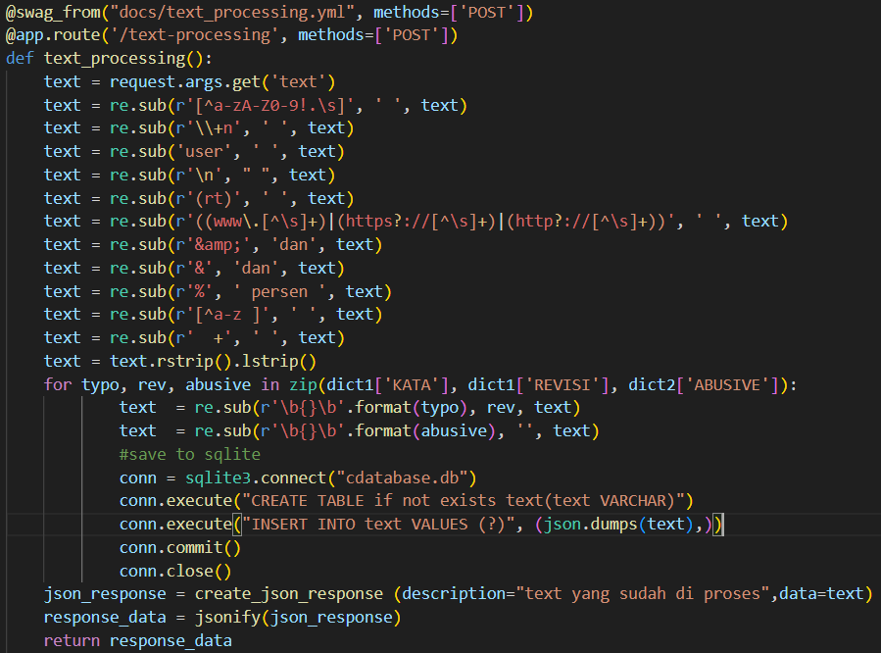
API Text Processing
Untuk mengcleansing text pada tweet menggunkan kode sebagai berikut :
Untuk membuat API, disini menggunakan library:
- flask untuk membuat API,
- Pandas untuk load csv file
- Regex untuk replace text sesuai yang di inginkan
- swagger sebagaI UI dari API
- sqlite3 menjadi tempat penyimpanan data yang
sudah diproses
- json format file berbasis teks digunakan dalam proses pertukaran data antara server dan klien
Hasil yang di dapat dari kode tersebut ialah :
menghilangkan kata abusive berdasarkan referensi data (abusive.csv),
membenarkan kata yang typo dan singkatan beradasarkan data (new_kamusalay.csv)
Menghilangkan kata yang tidak perlu seperti (USER, RT, Link website)
Menyimpan hasil dari proses cleansing ke dalam SQLite3

Slide 5
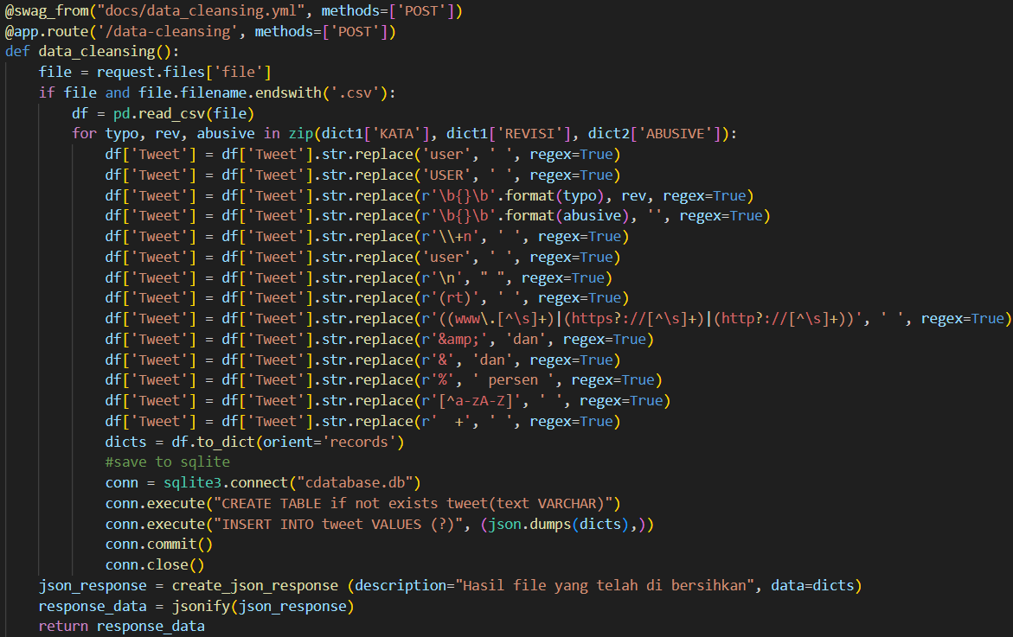
API Data Cleansing
Untuk mengcleansing text tweet pada file yang di unggah berformat (.csv) menggunkan kode sebagai berikut :
Hasil yang di dapat dari kode tersebut ialah :
menghilangkan kata abusive berdasarkan referensi data (abusive.csv),
membenarkan kata yang typo dan singkatan beradasarkan data (new_kamusalay.csv)
Menghilangkan kata yang tidak perlu seperti (USER, RT, Link website)
Menyimpan hasil dari proses cleansing ke dalam SQLite3
Namun untuk mengcleansing data sebanyak 13.701 row membutuhkan waktu yang cukup lama,
Saya sudah menyiapkan data yang hanya berisi 50 row untuk simulasi, Bernama data_test.csv

Slide 6
Kesimpulan
Dalam visualisasi menunjukan :
lebih banyak tweet positive dari pada negative, yaitu 7,608 positive dari 13,169 tweet
Jenis hate speech yang di gunakan lebih banyak HS_Others
Dalam proses data cleansing meghasilkan :
Menghilangkan kata abusive
Menghilangkan kata yang tidak perlu seperti symbol dan ‘USER’
Hasil cleansing disimpana pada sqlite3

